Slide 1
Karar Agaçlarına Giriş

Slide 2
Kursa Başlamadan Önce
Bu kurs tamamlandığı takdirde giriş düzeyi yapay zeka algoritmaları ve veri analizine temel oluşturabilecek genel bilgileri edinmiş olacaksınız
Spesifik konular anlaşılması zor ve kişide ders esnasında mantığın oturması kolay olmayacağından bol bol bireysel pratik gerekmektedir
Slaytlar yazılara boğulmadan görsellerle anlatılacaktır. Bu yüzden ders esnasında not tutulması son derece önemlidir
Konu başlıkları temel düzey algoritmalar için yeterli olduğundan başlıklar araştırılmalı, bol bol uygulama ve teorik bilgiler içeren sitelerde araştırma yapılmalıdır

Slide 3
Mert Çobanov
Github: cobanov
Linkedin: mertcobanoglu
Twitter: mertcobanov

Slide 4


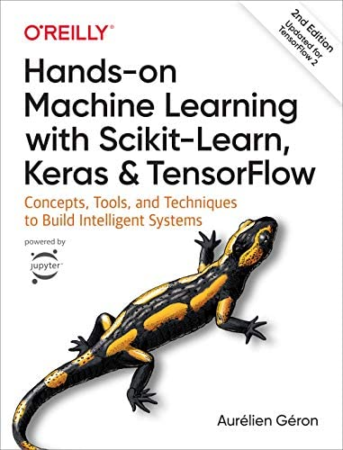
Kaynaklar
Deep Learning Türkiye
Hands-on Machine Learning with Scikit-Learn, Keras & TensorFlow
Aurelien Geron
Stanford University
stanford.edu/~shervine/
Shervine Amidi

Slide 5
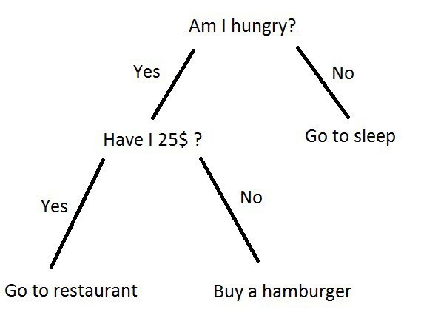
Karar Ağaçları
Bir karar ağacı, bir dizi olası karar yolunu ve her yol için bir sonucu temsil etmek için bir ağaç yapısı kullanır.
Karar ağacı, en sık kullanılan sınıflandırma tekniklerinden biridir.
Anlamak ve yorumlamak çok kolaydır ve bir tahmine ulaşma süreci tamamen şeffaftır.

Slide 6
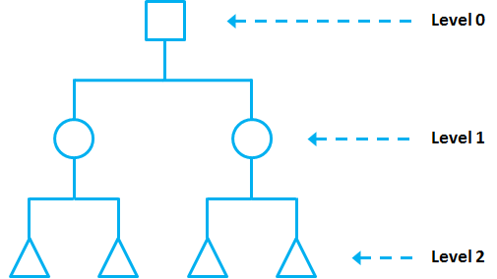
Karar Ağaçlarının Yapısı
Root: Karar ağaçlarının ilk hücrelerine kök (root veya root node) denir. Her bir gözlem kökteki koşula göre “Evet” veya “Hayır” olarak sınıflandırılır.
Node: Kök hücrelerinin altında düğümler (interval nodes veya nodes) bulunur. Her bir gözlem düğümler yardımıyla sınıflandırılır. Düğüm sayısı arttıkça modelin karmaşıklığı da artar.
Leaf: Karar ağacının en altında yapraklar (leaf nodes veya leaves) bulunur. Yapraklar, bize sonucu verir.

Slide 7
Karar Ağaçları Uygulaması

Slide 8
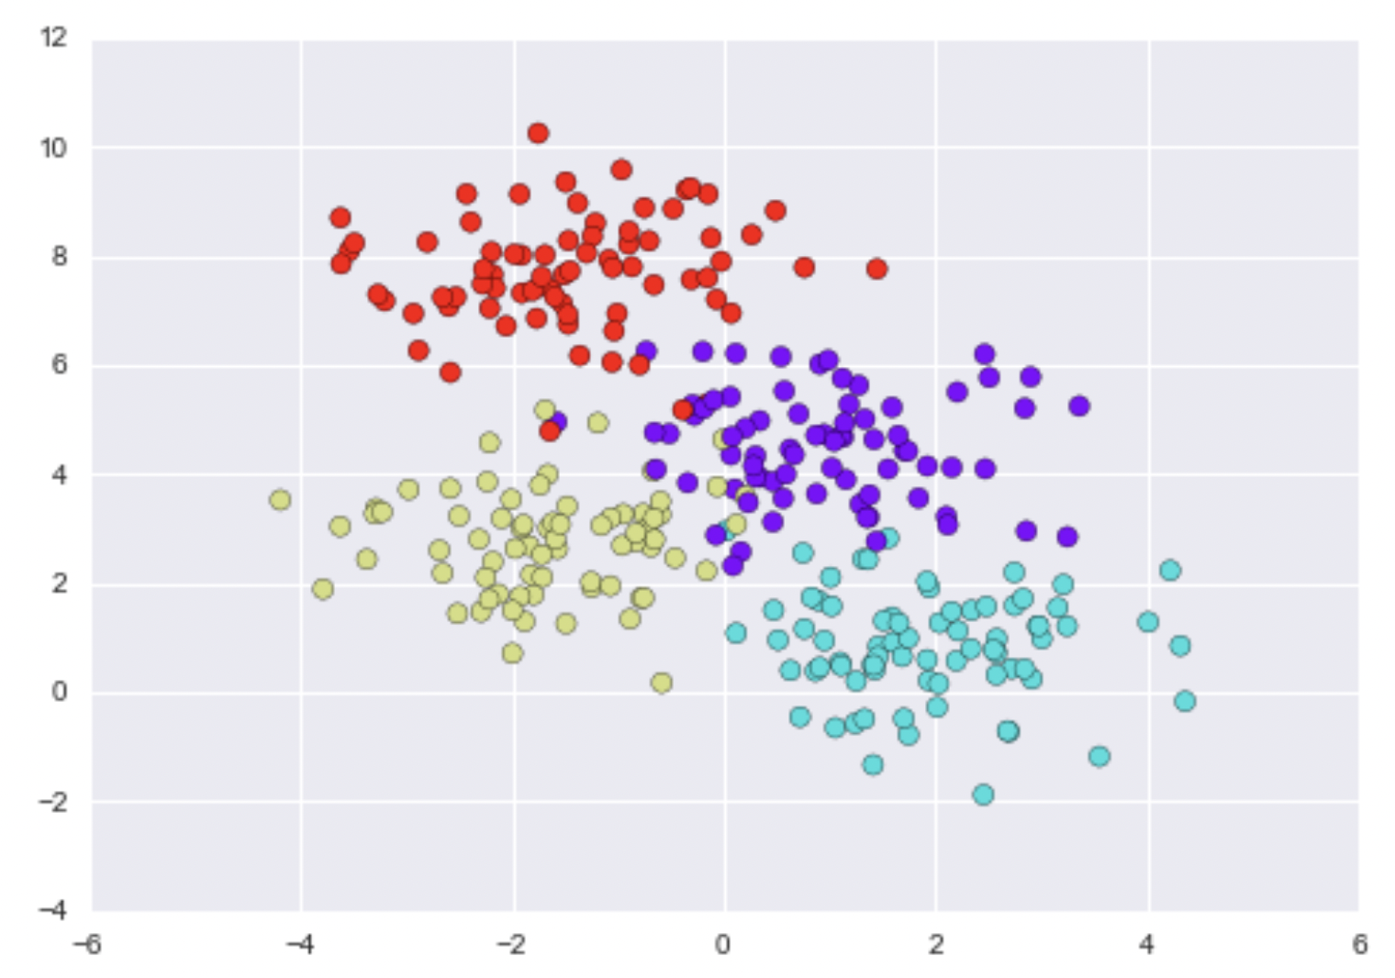
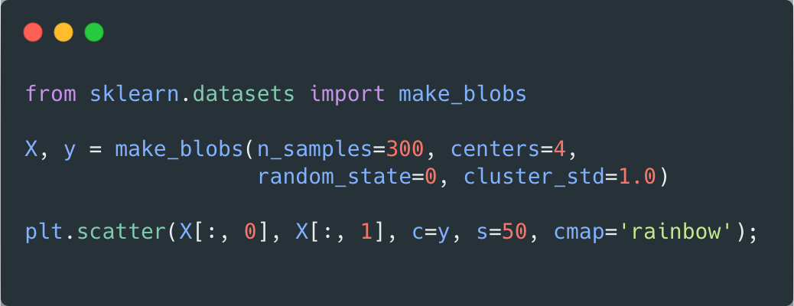
Karar Ağaçları Uygulaması
Dört sınıf etiketine sahip olan aşağıdaki iki boyutlu verileri inceleyelim

Slide 9
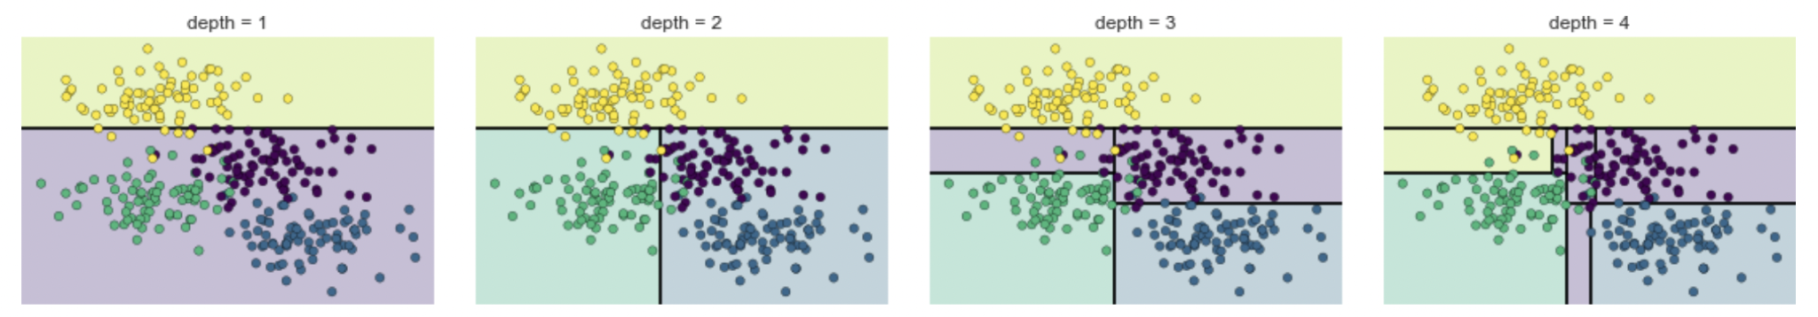
Karar Ağacı Uygulama
Bu veriler üzerine inşa edilen basit bir karar ağacı, verileri bazı nicel kriterlere göre bir veya diğer eksen boyunca yinelemeli olarak bölecek ve her düzeyde, içindeki puanların çoğunluk oyu ile yeni bölgenin etiketini atayacaktır.
İlk bölmeden sonra, üst daldaki her noktanın değişmeden kaldığına dikkat edin, bu nedenle bu dalı daha fazla alt bölümlere ayırmaya gerek yoktur. Bir rengin tamamını içeren düğümler dışında, her seviyede her bölge iki özellikten biri boyunca tekrar bölünür.

Slide 10
Karar Ağaçları Nasıl Hesaplanır

Slide 11
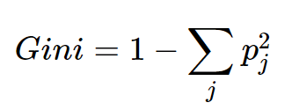
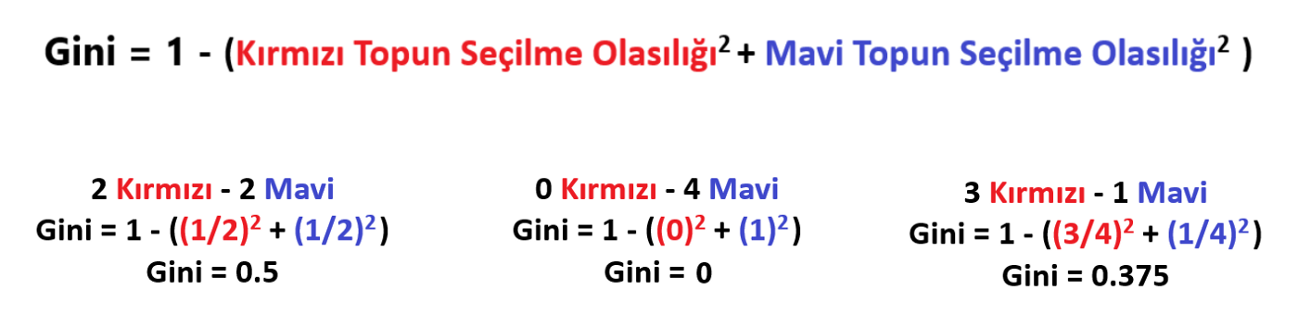
Gini Index
Pure, seçilen bir veri kümesi örneğindeki tüm verilerin aynı sınıfa ait olduğu anlamına gelir.
Impure, verilerin farklı sınıfların karışımı olduğu anlamına gelir.
Gini Impurity, yeni bir örnek, veri setinden sınıf etiketlerinin dağılımına göre rastgele sınıflandırılmışsa, rastgele bir değişkenin yeni bir örneğinin yanlış sınıflandırılma olasılığının bir ölçümüdür.
Veri kümemiz Pure ise, yanlış sınıflandırma olasılığı 0'dır. Örneğimiz farklı sınıfların karışımıysa, yanlış sınıflandırma olasılığı yüksek olacaktır.

Slide 12
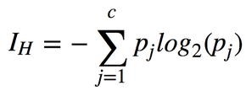
Entropi
Bir karar ağacı oluşturmak için hangi soruların hangi sırayla sorulacağına karar vermemiz gerekir. Ağacın her aşamasında elediğimiz bazı olasılıklar ve elemediğimiz bazı olasılıklar vardir.
Örnek: Bir hayvanın beşten fazla bacağı olmadığını öğrendikten sonra çekirge olma ihtimalini ortadan kaldırdık. Ördek olma ihtimalini ortadan kaldırmadık. Olası her soru, kalan olasılıkları cevaplarına göre bölümlere ayırır.
Entropi, rasgele bir değişkenin belirsizliğinin ölçüsüdür. Entropi ne kadar yüksek olursa elde edilen bilgi de o kadar fazla olur.

Slide 13
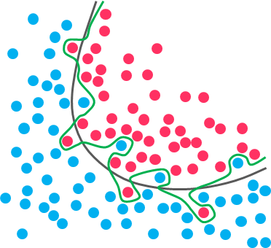
Karar Ağaçları Avantajları
Hem sürekli hem de ayrık veriler ile çalışabilir
Veri önişlemeye daha az ihtiyaç duyar. Outlier detection veya scaling gerektirmez
Karar ağaçları kolaylıkla görselleştirilebilir ve sınıflandırma kuralları açıkça görülebilir bu yüzden anlaması ve yorumlaması kolaydır
Çoklu çıktı için kullanılabilir

Slide 14
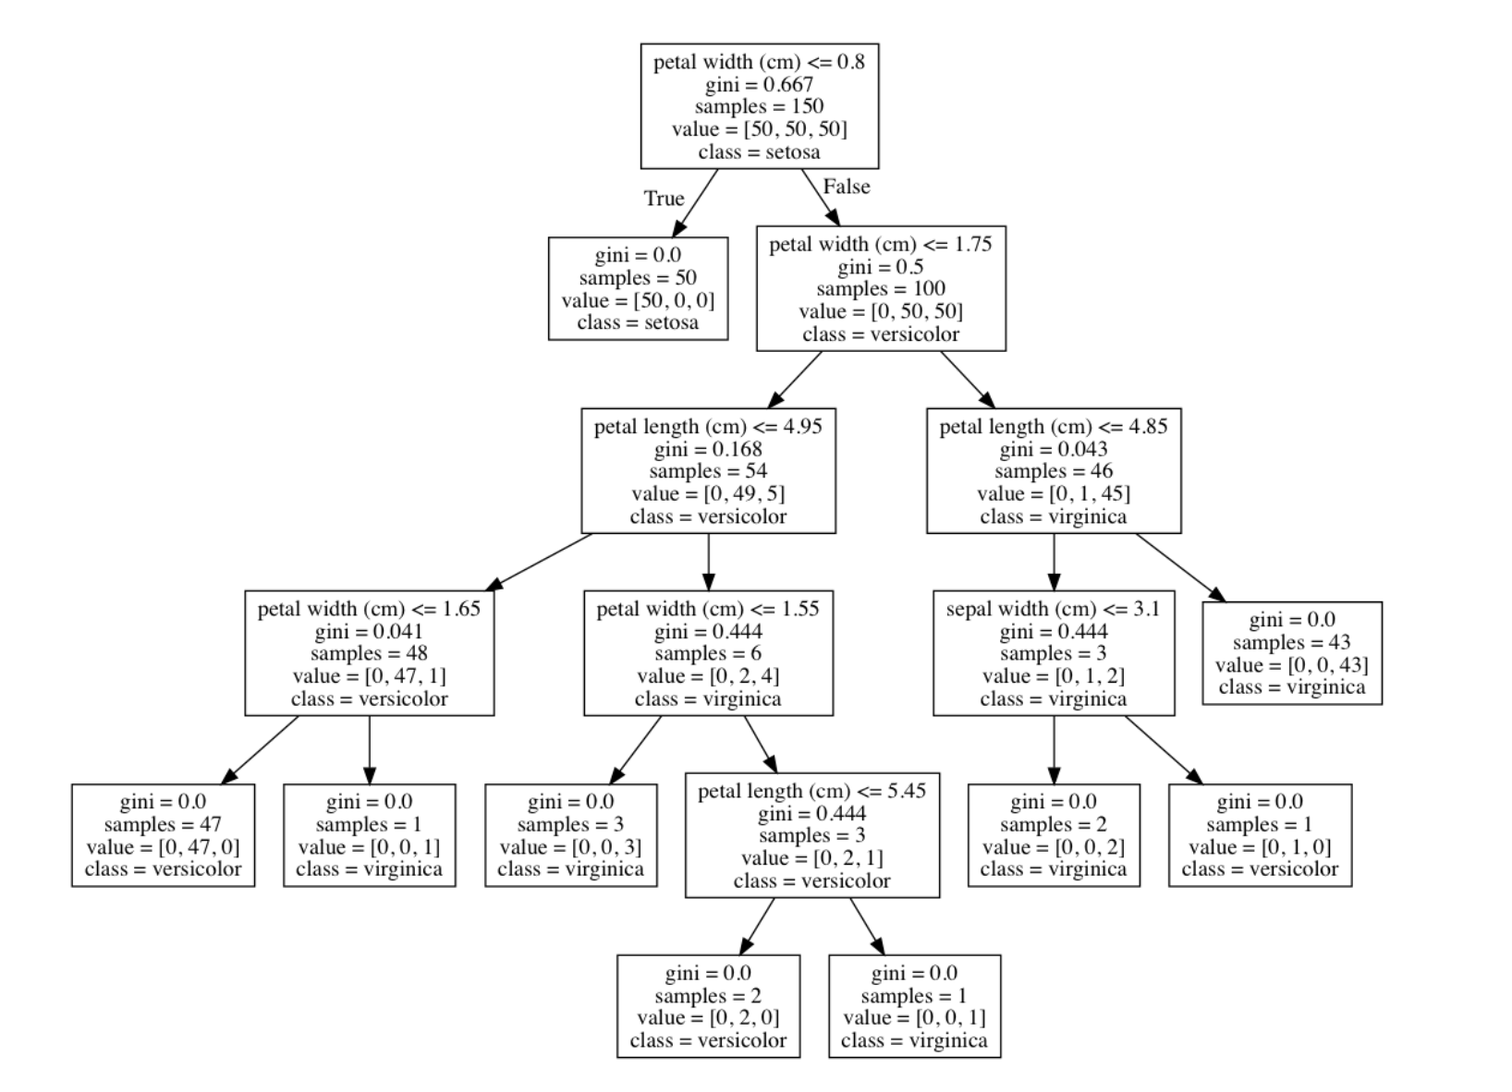
Karar Agaclari Gorsellestirmesi

Slide 15
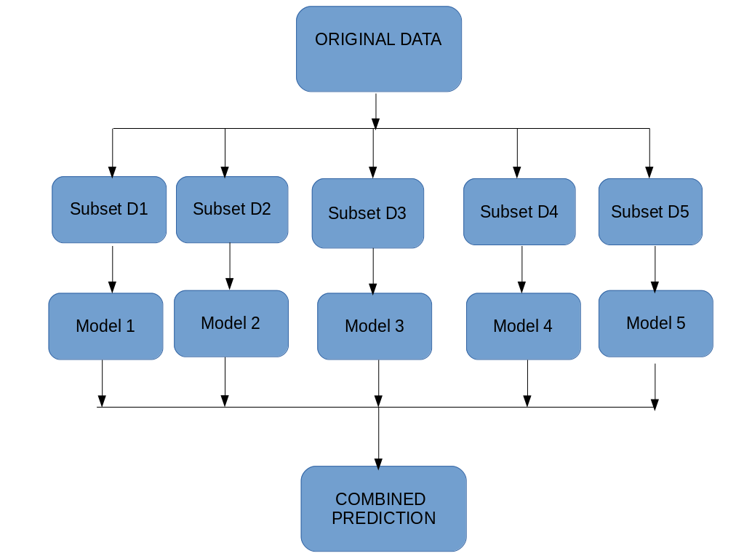
Ensemble Learning
Birden fazla sınıflandırma, tahmin algoritmasının birlikte çalışması mantığıyla daha başarılı sonuçları vermesi olayına denir.
Ornek: Random forest, birden fazla decision tree algoritması aynı problem için bir kaç kere çizilmesi ve problemin çözümünde hep birlikte kullanılmasıdır.
Maximum Oylama (Max Voting)
Ortalama (Averaging)
Ağırlıklı Ortalama (Weighted Averaging)
Yığma (Stacking)
Harmanlama (Blending)

Slide 16
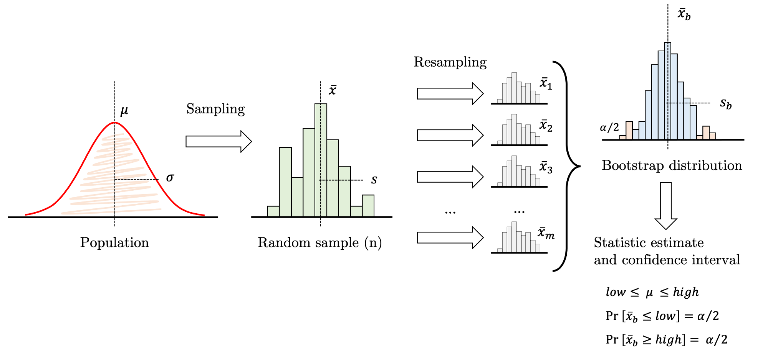
Bootstrapping

Slide 17
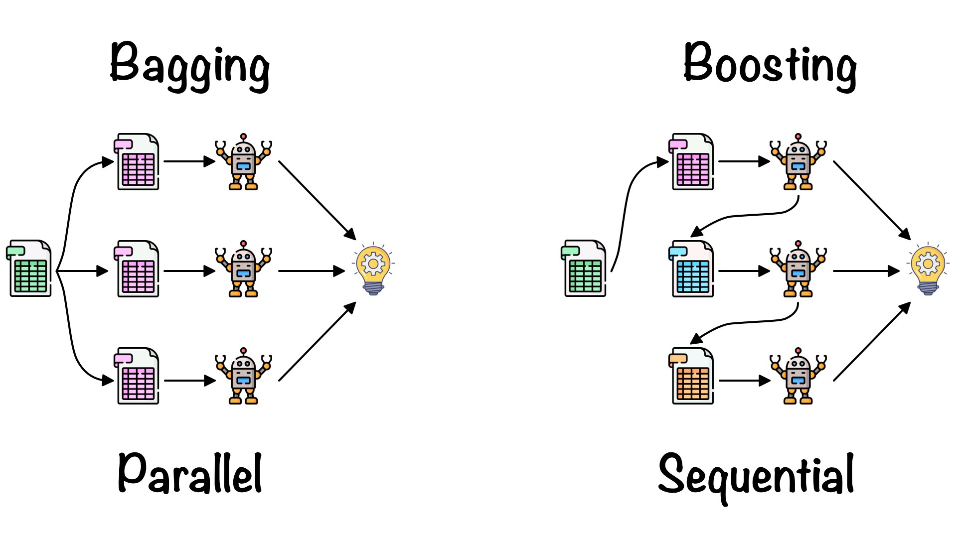
Bagging
Bootstrap Aggregation veya Bagging, gürültülü bir veri kümesindeki varyansı azaltmak için yaygın olarak kullanılan topluluk öğrenme yöntemidir.
Ana verisetinden rastgele veri altkumeleri oluşturulduktan sonra, birden fazla zayıf model bağımsız olarak eğitilir.
Rastgele orman algoritması, birbiriyle ilişkisiz karar ağaçlarından rastgele bir orman oluşturmak için hem baggingi hem de özellik rastgeleliğini (feature randomness) kullanan torbalama yönteminin bir uzantısıdir.

Slide 18
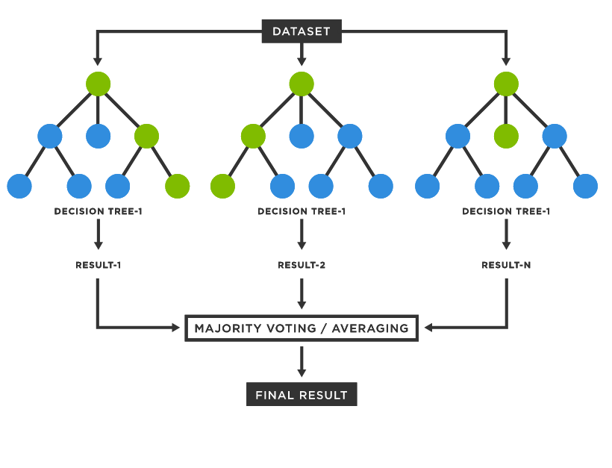
Random Forest
Bu kavram - overfitting etkisini azaltmak için birden fazla fazla uydurma tahmincisinin birleştirilebileceği bagging adı verilen bir topluluk yönteminin altında calisir.
Bagging, her biri verilere fazla uyan ve daha iyi bir sınıflandırma bulmak için sonuçların ortalamasını alan bir paralel tahmin ediciler topluluğu kullanır.
Rastgele karar ağaçları topluluğu, rastgele orman olarak bilinir.

Slide 19
Boosting
Boosting, eğitim hatalarını en aza indirmek için bir dizi zayıf öğreniciyi güçlü bir öğrenicide birleştiren bir topluluk öğrenme yöntemidir.
Güçlendirmede, rastgele bir veri örneği seçilir ve ardından sıralı olarak eğitilir - yani, her model bir öncekinin zayıflıklarını telafi etmeye çalışır.
Her yinelemede, her bir sınıflandırıcıdan gelen zayıf kurallar, tek bir güçlü tahmin kuralı oluşturmak için birleştirilir.

Slide 20
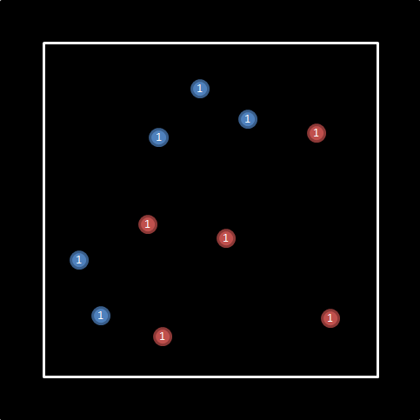
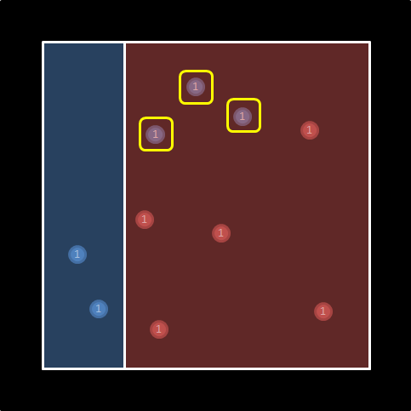
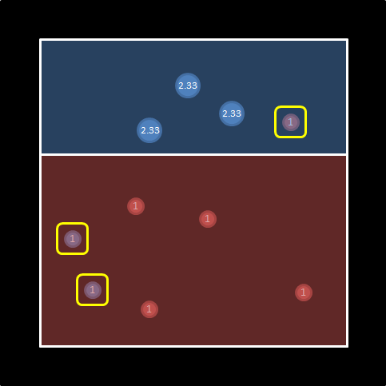
Boosting Uygulamasi
Kaynak:https://medium.com/@sertacozker/boosting-algoritmalar%C4%B1-nas%C4%B1l-%C3%A7al%C4%B1%C5%9F%C4%B1r-edac1174e971
7/3 = 2.33
11/3 = 3.66

Slide 21
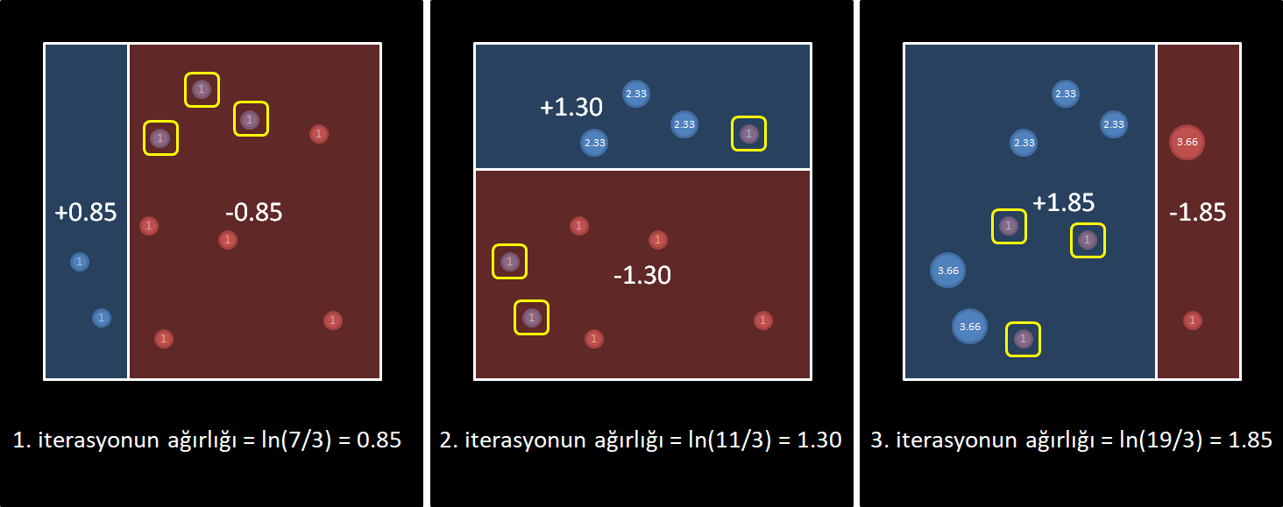
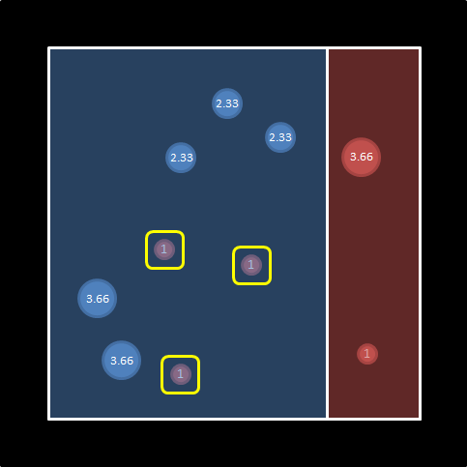
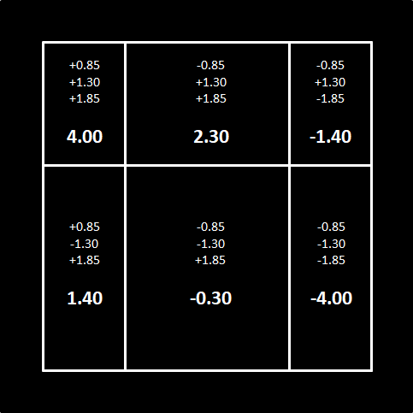
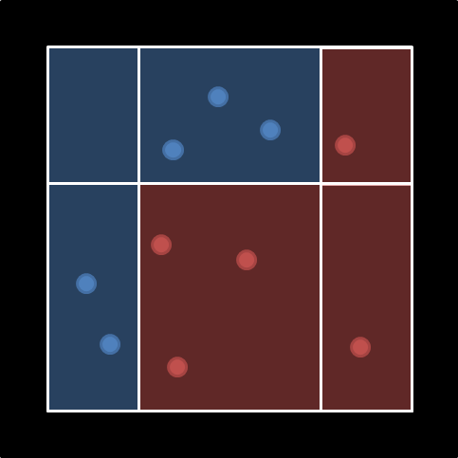

Slide 22
XGBoost

